Slide 1
게임 프로그래밍
11_2_1 특정월의 바이오리듬 계산
소프트웨어학과 4학년 박세준
2020.10.04

Slide 2
목차
문제 분석
처리할 순서와 처리할 내용
프로그램 작성과 완성
프로그램의 실행
개선
맺은말

Slide 3
문제 분석
특정월의 바이오리듬을 알고 싶다.
바이오리듬 : (인간의) 생명활동에서 신체·감정·지성 등에 주기적으로 나타나는 일정한 현상. 최근 세계적으로 비과학적 운명론과 관련하여 이용되는 경우가 많기 때문에, 과학계에서는 이용되지 않고 있다. 생체리듬 (biological rhythm)이라고도 한다.[네이버 지식백과] 바이오리듬 (영양학사전, 1998. 3. 15., 채범석, 김을상)
사전정보 : 생년월일과 바이오리듬을 알고 싶은 특정월을 입력 받는다.
계산 및 처리 : 생년월일과 특정월을 입력 받으면 그 년도와 월을 모두 날짜수로 바꿔줘야 한다. 두 날짜 사이의 날짜수를 이용하여 바이오리듬을 계산한다.
목표 : 입력한 특정월의 하루하루 바이오리듬을 출력한다.

Slide 4
처리할 순서와 처리할 내용
초기 상태 : 날짜수를 계산해줄 ‘total_days”, 바이오리듬의 결과를 출력시켜줄 ‘print_biorhythm’, 신체, 감정, 지성 각각의 바이오리듬 상태를 계산해줄 ‘bio_status’, 날짜수를 초기화 하고 생년월일과 특정 년,월을 입력 받고 결과를 출력시켜줄 ‘main’
처리 과정 : ‘main’에서 입력 받은 생년월일과 특정 년,월을 ‘total_days’를 이용하여 날짜수를 계산, ‘bio_status’를 이용하여 바이오리듬 상태를 계산, ‘print_biorhythm’을 이용하여 결과를 출력.
최종 상태 : 입력한 월의 하루하루의 신체, 감정, 지성 각각의 바이오리듬 수치와 상태를 판단하여 출력한다.

Slide 5
프로그램 작성과 완성
날짜수를 계산해줄 함수 total_days
long total_days(int year, int month, int day)
{
int months[]={31, 28, 31, 30, 31, 30, 31, 31, 30, 31, 30, 31};
int i;
long total=0L;
total=(year-1)*365L+(year-1)/4-(year-1)/100+(year-1)/400;
//앞 년도까지 전부 365일로 계산하여 곱하고 4년마다 한번씩 윤년이라 1일씩 추가, 100년 단위는 평년이라
1일씩 빼고 400년 단위는 윤년이라 다시 1일씩 추가.
if(!(year%4) && year%100 || !(year%400)) //해당 년도가 윤년이면 2월에 1일 추가
months[1]++;
for(i=0; i<month-1; i++)
total += months[i];
total+=day;
return total;
}

Slide 6
프로그램 작성과 완성
바이오리듬을 출력해줄 함수 print_biorhythm
void print_biorhythm(long total, int month)
{
int dayindex;
int physical, emotion, intellect;
for(dayindex=1; dayindex<=30; dayindex++)//for문을 이용하여 1일~30일까지의 바이오 리듬 결과를 출력
{
physical=total%23;
emotion=total%28;
intellect=total%33;
//나머지 연산자를 이용해 각각의 리듬 값을 계산
printf("%d월 %2d일", month, dayindex);
printf(" 신체:%2d %c ", physical, bio_status(physical, 23));
printf(" 감정:%2d %c ", emotion, bio_status(emotion, 28));
printf(" 지성:%2d %c\n", intellect, bio_status(intellect, 33));
total++;
}
}

Slide 7
프로그램 작성과 완성
바이오리듬 상태를 계산해줄 함수 bio_status
char bio_status(int v, int mod)
{
char result;
double r;
//바이오리듬의 상태 판정은 sine곡선이 양의 값을 가지면 고조기, 0에 가까우면 위험기, 음의 값이면 저조기 이다.
그래서 먼저 각도를 radian값으로 변환하고 그 radian값을 이용하여 상태를 판별한다.
r=sin(v*3.141592/(mod/2.0));
if (r < -0.2)
result='-';
else if ((-0.2<=r) && (r<=0.2))
result='D';
else
result='+';
return result;
}

Slide 8
프로그램 작성과 완성
생년월일과 특정 년,월을 입력 받고 결과를 출력시켜줄 함수 main
int main(void)
{
int byr, bmon, bday;
int tyr, tmon, tday;
long total=0;
printf("특정월의 바이오리듬 계산\n");
printf("첫번째 날짜와 두번째 날짜를 입력하고 Enter 하세요.\n");
printf("첫번째 날짜가 두번째 날짜보다 앞서야 합니다. \n\n");
printf("생년 월일을 입력하세요 (ex: 1983 5 21) \n");
scanf("%d%d%d", &byr, &bmon, &bday);
printf("보시고 싶은 년도와 월을 입력하세요. (ex: 2004 11) \n");
scanf("%d%d", &tyr, &tmon);
tday=1;
total=total_days(tyr, tmon, tday)-total_days(byr, bmon, bday);
printf("두 날짜 사이의 날짜수는 %ld일 입니다. \n\n", total);
printf("바이오리듬 결과:\n");
printf("저조기(-), 고조기(+), 위험기(D)\n");
print_biorhythm(total, tmon);
return 0;
}

Slide 9
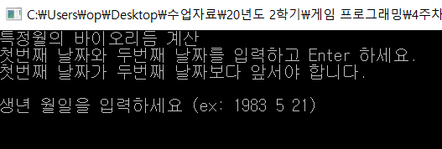
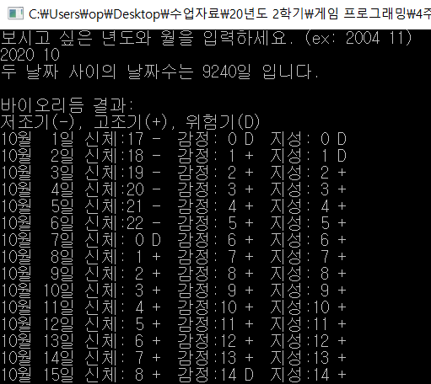
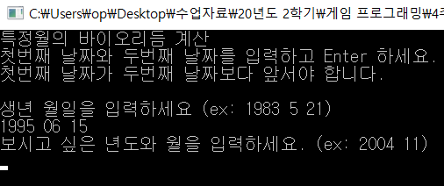
프로그램의 실행
생년 월일을 입력한다.
보고싶은 년,월을 입력한다.
바이오리듬 결과를 확인한다.
개선 방향 : 출력될 월의 일수를 판단하여 그 일수만큼 출력 될 필요가 있다.

Slide 10
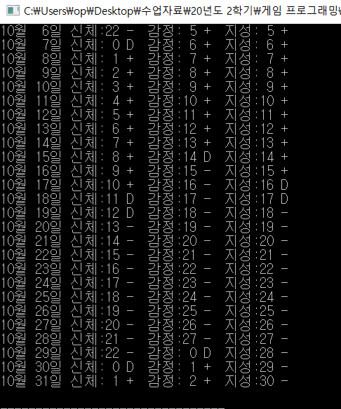
개선
void print_biorhythm(long total, int month)
{
int dayindex;
int physical, emotion, intellect;
int months[]={31, 28, 31, 30, 31, 30, 31, 31, 30, 31, 30, 31};
for(dayindex=1; dayindex<=months[month-1]; dayindex++) //for문을 이용하여 1일~해당월일까지의 바이오 리듬 결과를 출력
{
physical=total%23;
emotion=total%28;
intellect=total%33;
//나머지 연산자를 이용해 각각의 리듬 값을 계산
printf("%d월 %2d일", month, dayindex);
printf(" 신체:%2d %c ", physical, bio_status(physical, 23));
printf(" 감정:%2d %c ", emotion, bio_status(emotion, 28));
printf(" 지성:%2d %c\n", intellect, bio_status(intellect, 33));
total++;
}
}
ㅇ

Slide 11
맺은말
이번 발표 과제로 내가 정말 프로그래머가 되어 프로그램을 설계하고 만드는 듯한
좋은 경험이 된 것 같고 작은 프로그램 하나를 만들 때에도 이런 체계적인 단계가 꼭 필요하다는 것을 알게 되었다. 이 경험을 토대로 다른 프로그램을 만드는 연습도 해볼 것이고 내가 원하는 길을 선택할 수 있는 좋은 기회가 될 것 같다.

